Slide 1
ENSEMBLE POUR UN AUTRE CŒUR DE VILLE
Assemblée générale du 24 Mars 2016
www.epac-saint-remy78470.fr

Slide 2
Ordre du jour
Rapport moral de l’année 2015
Perspectives pour l’année 2016 / Focus sur:
Les projets RATP
La révision du PLU
Le projet Centre Ville
L’intercommunalité
Rapport financier de l’année 2015
Election des administrateurs
Vote des résolutions

Slide 3
CONSEIL D’ADMINISTRATION DU 3 Mars 2015
Président Daniel CALINAUD
Vice Président Julien RAULIN
Trésorier Daniel DROUIN
Trésorier Adjoint Jean Pierre PAREY
Secrétaire Dominique DELAIRE
Secrétaire adjointe Annick MINCK
Autres membres Marie Chantal AUDOUZE
Jean Jacques BERNARD
Fabienne DEVEEN
Michel JAKIMOVICZ

Slide 4
Rapport moral année 2015
Assemblée générale le 12/2/2015
CA les 13/1, 3/3, 5/5, 2/6, 7/7, 2/9, 6/10 et 1/12/2015
Adhésion à l’UAP le 20/1/2015
Participation aux Conseils municipaux des 29/1, 26/3, 9/4,
18/6, 9/7, 24/9, 19/11 et 17/12/2015
Participation au forum des associations le 6/9/2015

Slide 5
Rapport moral année 2015
Organisation avec d’autres associations de la vallée de la
réunion du 4 Mai 2015 sur l’intercommunalité (+350 participants)
Participation aux Conseils consultatifs de quartier
« centre ville » des 11 Mai et 10 Novembre 2015
Animation de la réunion COLOS du 23 Juin 2015 sur le transport
par câble entre la vallée de Chevreuse et le plateau de Saclay
Participation à la création du Collectif « Pôle Gare Saint Rémy »
le 6/7/2015 et à ses réunions

Slide 6
Rapport moral année 2015
Participation à la réunion de lancement de la révision du
PLU le 26 Novembre 2015
Courriers au Maire de Saint Rémy:
16 Janvier: avenir de Saint Rémy au sein de la CCHVC
12 Octobre: politique d’aménagement de la ville;
pas de réponse
Entretiens et réunions avec Madame le Maire:
9 Février: préparation de sa participation à l’AG du 12/2
14 Mars: suite à l’annulation de sa participation à l’AG

Slide 7
Perspectives 2016
Doit-on donner ENCORE! du temps au temps?

Slide 8
Saint Rémy demain

Slide 9
Projets RATP en gare de Saint Rémy

Slide 10
17
47
49

Slide 12
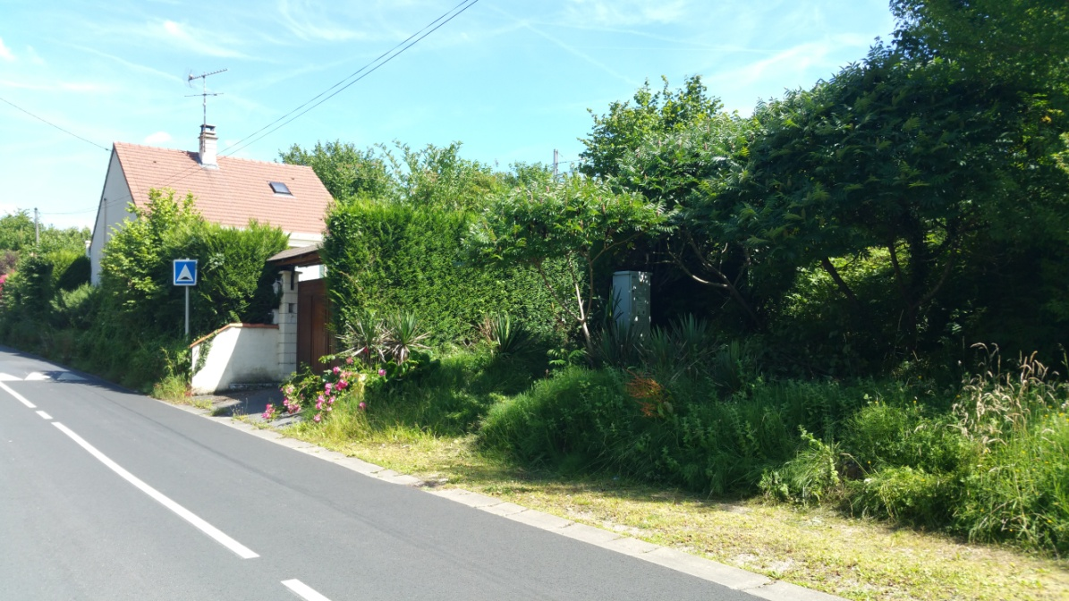

Slide 13
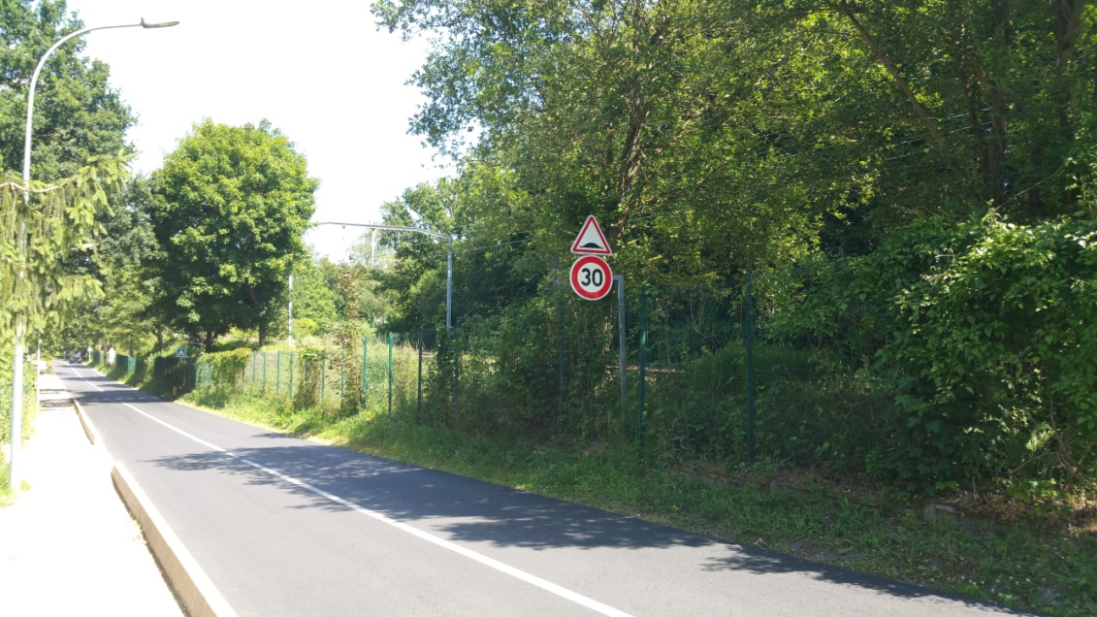

Slide 14
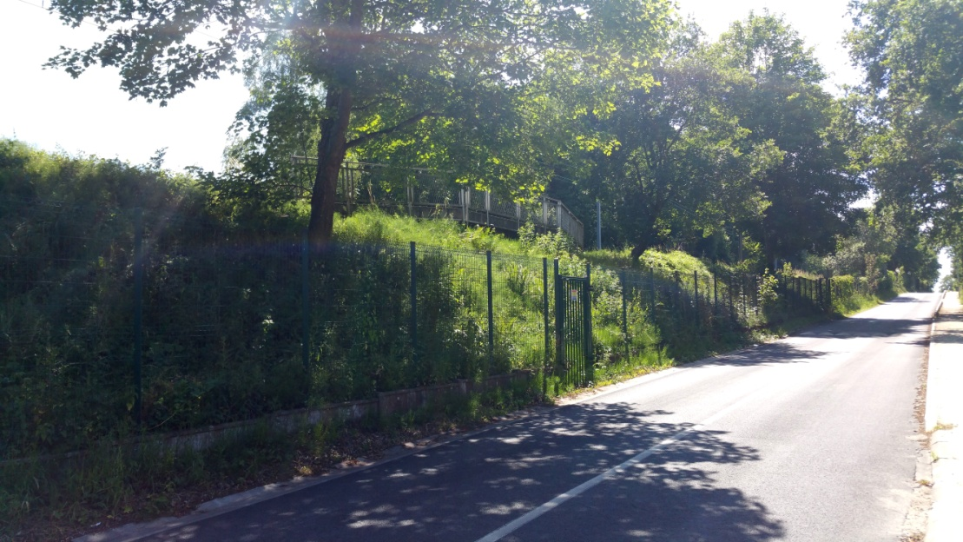

Slide 15
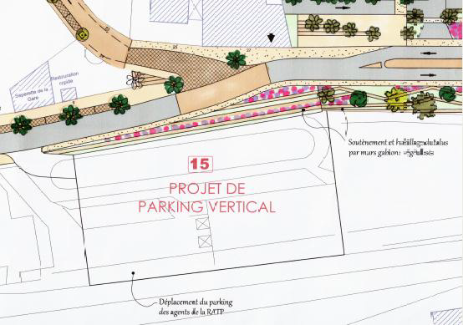
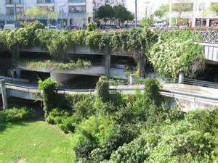
Rappel Charte urbaine

Slide 16
Révision du PLU

Slide 17
Décision de réviser le PLU voté en 2009 le 17 Septembre 2014
Lors de sa campagne, la liste majoritaire avait indiqué souhaiter
travailler sur un plan d’aménagement global de la commune avec
une vision sur plusieurs décennies et modifier le PLU en ajoutant
des règles complémentaires en terme de paysage et d’architecture
pour les projets immobiliers?
1ère réunion publique 26 Novembre 2015 !
Bureau d’études: CODRA (on l’apprend dans le Bulletin Municipal
d’Octobre 2015). Encore 100 K€ de dépenses d’études

Slide 18
26 Novembre 2015 : Une réunion pour rien / Des questions sans réponse
(notamment logements sociaux ?) / Aucune vision à long terme
Lancement d’un diagnostic photos (bulletin municipal de Décembre 2015 /
Restitution le 12 Février 2016)
On brasse les mêmes idées / On ignore la Charte urbaine de 2011 (140 K€)
Un coup de com de la mairie mais à quel prix?
Atelier le 11 Mars 2016 sur le PADD
Les mêmes sujets sont évoqués par des questionnaires individualisés
Réunion publique le 22 Mars 2016
Beaucoup de généralités / On ne peut pas être contre mais on attend les
détails

Slide 20
du 7 Avril 2016

Slide 21
Projet centre ville

Slide 22
Le programme du complexe sportif a été revu à la baisse comme
prévu mais il coûtera en définitive le même prix (oubli de la
maîtrise d’œuvre, des assurances notamment): environ 5,5 M€ TTC
Le projet d’aménagement des terrains EDF (promoteur NACARAT) a
été abandonné sur des justifications douteuses
Après nous avoir annoncé que la commune n’avait plus d’argent
pour lancer des projets, Mme le Maire - ayant trouvé de nouvelles
recettes - informe le Conseil Municipal en Juin 2015 que les projets
d’un nouveau restaurant scolaire et d’un nouveau centre aéré sont
prioritaires. On apprend fin 2015 qu’il(s) sera construit pour fin 2016.
Aucune connaissance des projets!

Slide 23
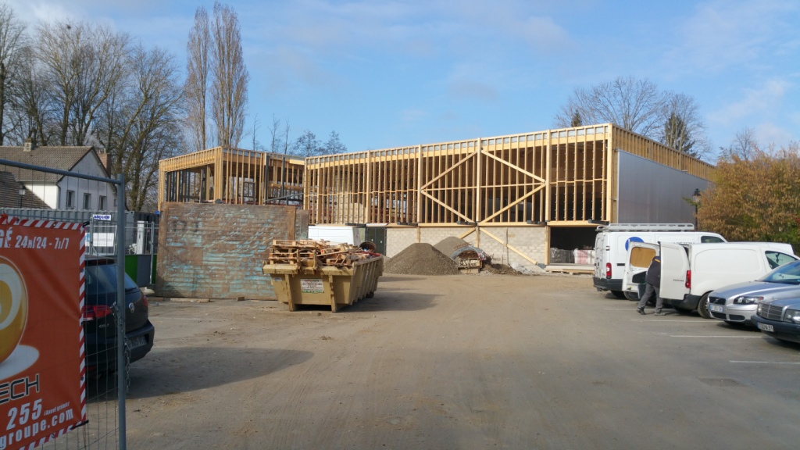
Complexe sportif Etat d’avancement au 21 Mars 2016

Slide 24
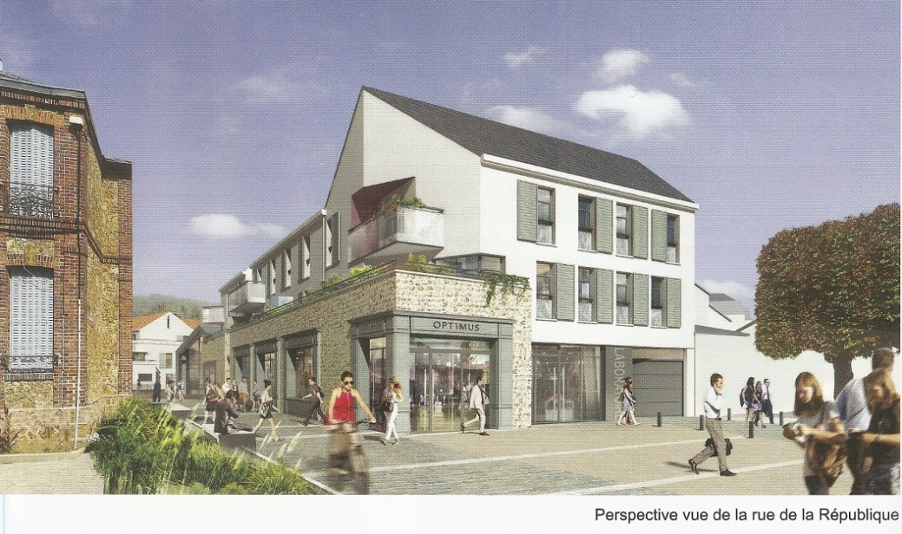
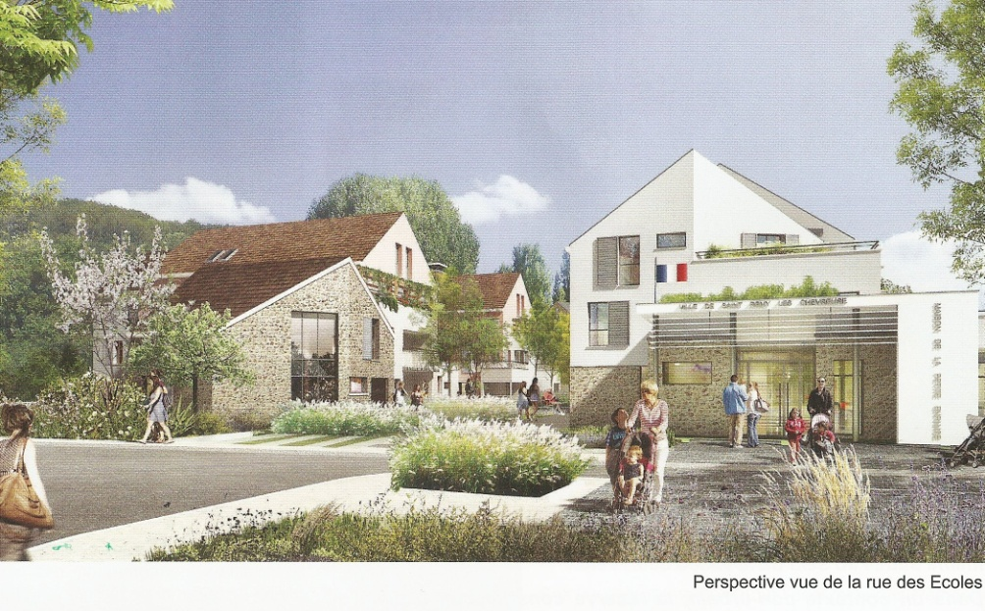
Désignation du promoteur (NACARAT)
pour l’aménagement des terrains EDF en Janvier 2014

Slide 25
Annonce dans le bulletin municipal de Décembre 2015
balade urbaine le 16 Janvier 2016
nouveau bureau d’études COBE
réunion publique le 28 Janvier 2016
Réunion publique du 28 Janvier 2016
rien de nouveau
encore de la com !
COBE travaille pour le compte de l’EPFY devenu EPIDF le 1er Janvier 2016

Slide 26
Et pourtant:
La densification de l’habitation en centre ville, l’augmentation des logements
sur l’ensemble de la commune ne peut se faire sans des équipements concomitants, notamment en matière sociale (transports, crèches, cantines).
Le PAVE (Plan d’accessibilité de la voirie et des espaces publics) était considéré comme un sujet prioritaire par l’équipe majoritaire lors de la campagne?
De même que la mise à 30 km/h en zone partagée en centre ville
Qu’en est-il éventuellement d’une déviation par le terrain des sœurs?
On attend des circulations vertes
Sans parler des subventions qu’on ne peut obtenir sans projets

Slide 27
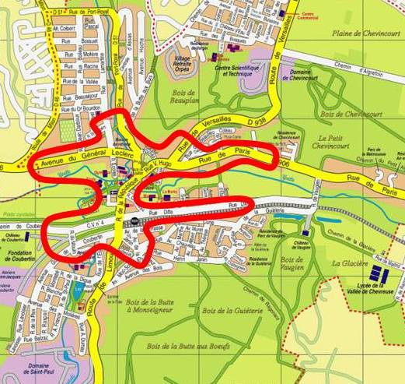
Zone 30
Proposition EPAC

Slide 28
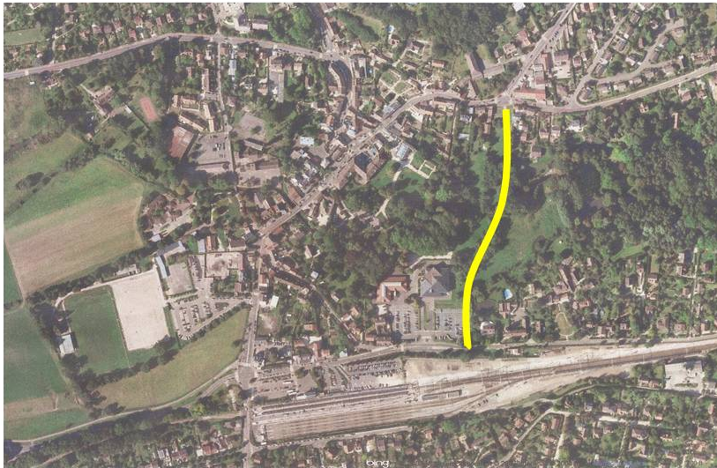
Projet de déviation de Saint Rémy par le « terrain des sœurs »

Slide 29
Intercommunalité

Slide 30
18 mois de querelles (malgré les déclarations de campagne comme quoi
ils étaient favorables à un renforcement de la CCHVC) pour revenir au
point de départ
avec évidemment une atmosphère délétère au sein de la CCHVC
Réunion du 4 Mai 2015 organisée par plusieurs associations
Réunion du 4 Février 2016 organisée par la Mairie
Une volonté affirmée de faire fonctionner la CCHVC ……?
Un long discours pour nous convaincre que l’avenir de la CCHVC est de se
rapprocher de Saint Quentin en Yvelines (ou de Paris Saclay, voir site internet de la
mairie non mis à jour). Le développement économique …. ?

Slide 31
 | CCHVC | SAINT QUENTIN EN YVELINES
Création | 1er Janvier 2013 | 1er Janvier 2016
Nombre de communes | 10 | 12
Nombre d’habitants | 25 000 St Rémy 7 800 h 7 conseillers com. | 230 000 Magny les Hameaux 9 000 h 3 conseillers communautaires
Gouvernance | 1 Président 7 Vice Présidents 27 conseillers com. | 1 Président 11 Vice Présidents 5 Conseillers Communautaires délégués 75 conseillers communautaires au total
Nombre d’agents | 1 | Plusieurs centaines ???
Compétences déléguées | * Aménagement de l’espace communautaire * Développement économique * Protection et mise en valeur de l’environnement * Voirie / Transports /Déplacements * Action sociale | * Développement économique / Aménagement du territoire * Politique de la ville / Accueil des gens du voyage * Equilibre social de l’habitat / Ordures ménagères * Gestion des milieux aquatiques et prévention des inond. * Equipements culturels et sportifs / Voirie * Protection et mise en valeur du cadre de vie/ Eau et assain. * Sport / Culture / Droits de préemption / Réseaux * Droits des sols / Propreté urbaine / Action sociale * Enseignement supérieur / Recherche et innovation

Slide 32
Plusieurs interrogations:
Qui coordonne toutes ces études ?
Quel en est le coût pour le contribuable?

Slide 33
Et entretemps, on commencerait la réalisation
du nouveau centre aéré et du nouveau restaurant scolaire
dont le positionnement fait partie intégrante d’un PLU!

Slide 34
Enquête auprès des adhérents
et des habitants

Slide 35
25 réponses
Bien sûr, pas question d’en tirer des conclusions trop hâtives
sur un aussi petit nombre de réponses
Néanmoins quelques pistes de réflexion

Slide 36
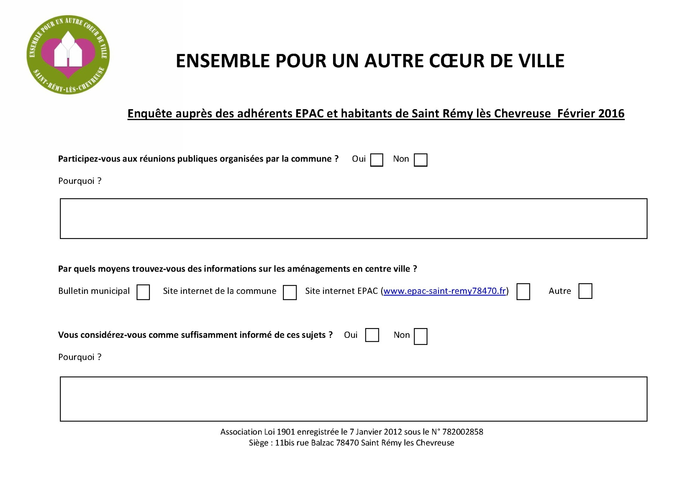
13
14
Oui: pour être informé Non: problème de temps/ cela ne sert à rien
18
7
19
5
10
15
Oui: grâce à l’EPAC Non: le bulletin municipal est partial

Slide 37
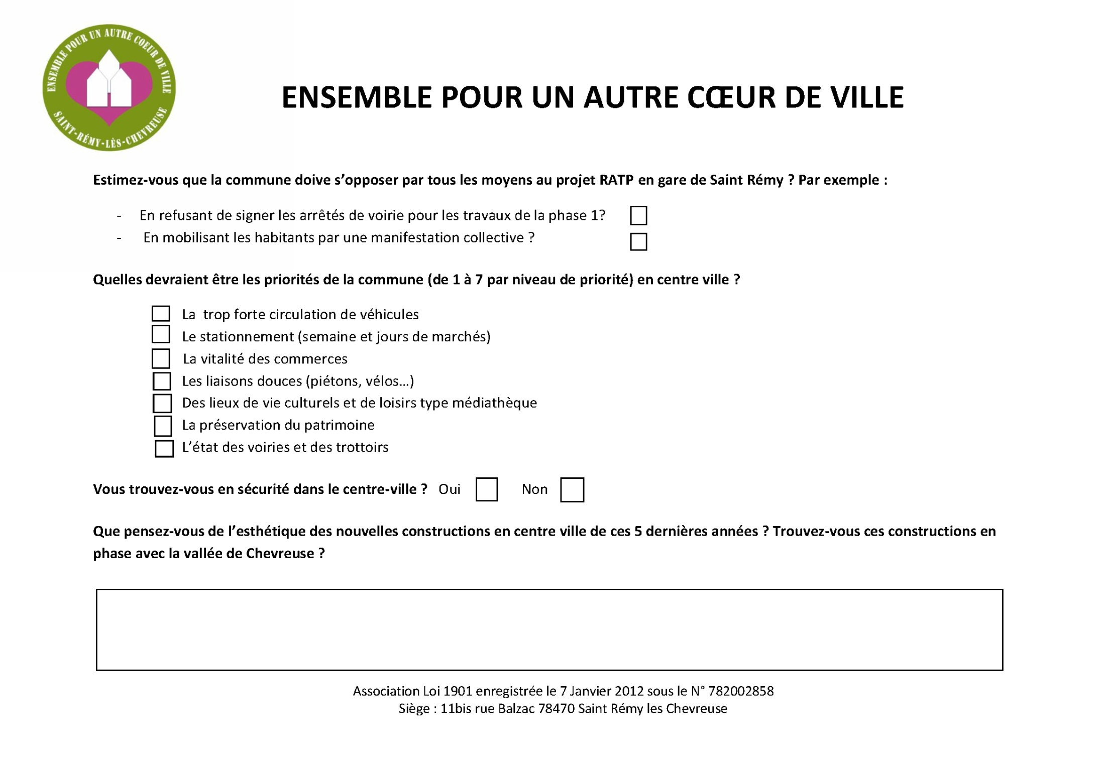
Enquête auprès des adhérents et des sympathisants
19
18
6
3
2
4
1
7
5
13
11
Inesthétique, peu en phase avec la vallée et le patrimoine, banal
2 avis positifs tout de même

Slide 38
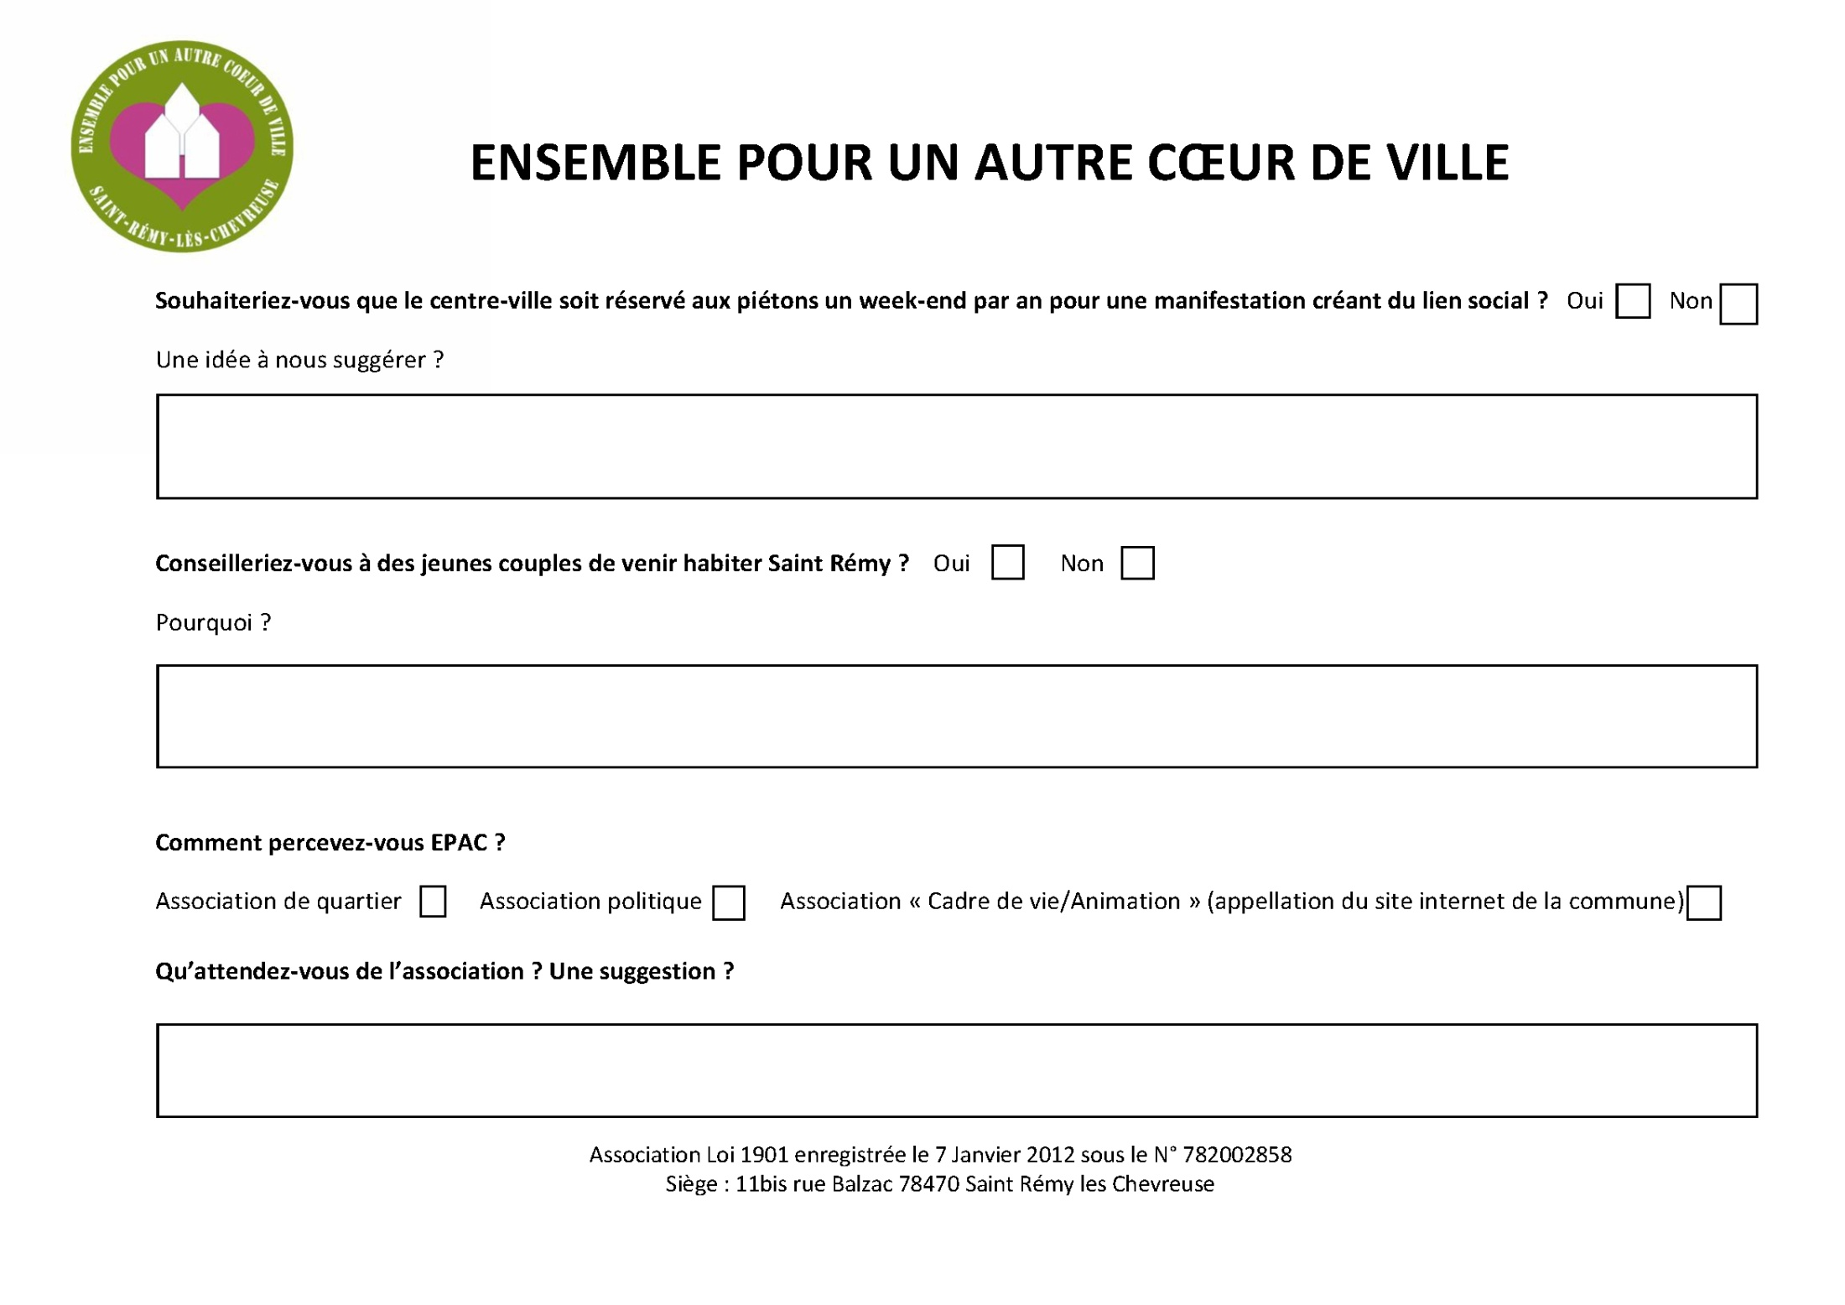
Enquête auprès des adhérents et des sympathisants
18
4
Fête des sports / Fête des associations / Brocante / Fête des enfants / Marchés artisanaux
Est-ce utopique?
14
10
Oui: présence du RER / Environnement de la vallée / Renouvellement population
Non: manque d’équipements / impôts locaux trop chers / il ne se passe rien à Saint Rémy
4
6
18
Etre force de propositions / Etre plus offensif / Chercher à sensibiliser les habitants à participer à la vie
de la commune

Slide 39
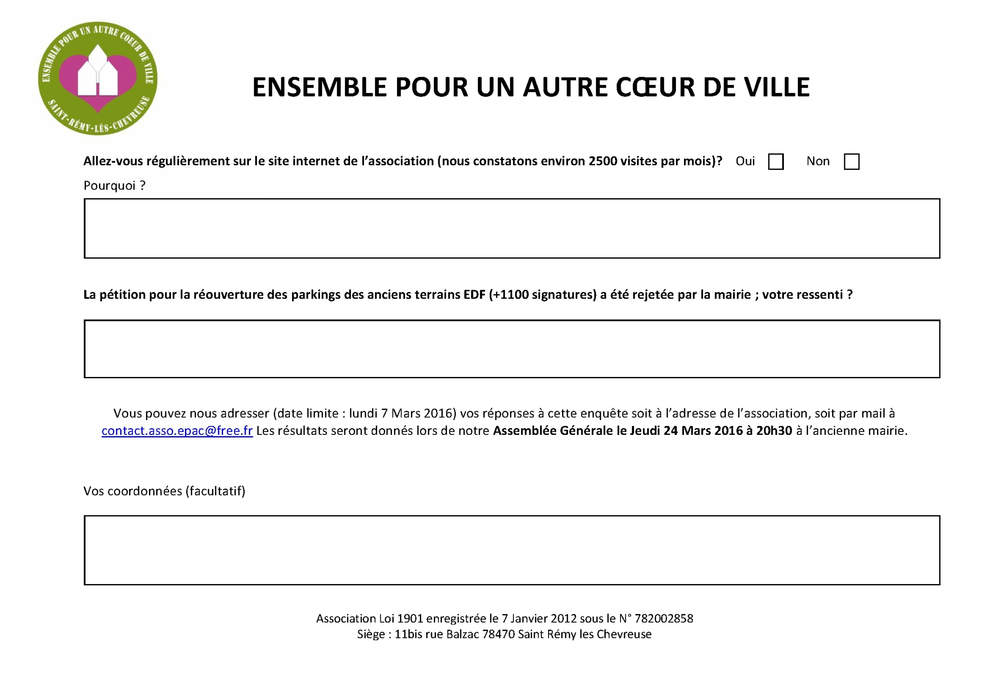
Enquête auprès des adhérents et des sympathisants
14
10
Oui: informations objectives / analyse pertinente
Non: manque de temps / par négligence / assez d’infos par les mails
17 avis négatifs et très négatifs … vis-à-vis de la mairie / 4 sans avis
1 en accord avec le refus de la mairie: trop de parkings signifie trop de voitures
Aucune réponse anonyme

Slide 40
On approche de la fin …

Slide 41
Perspectives 2016
Et maintenant…

Slide 42
Devons-nous continuer à participer à des réunions sans grand intérêt
quitte à donner le sentiment que nous approuvons cette démarche?
Nous avons décidé pour le moment de rester de bons élèves et de ne pas
adopter la politique de la « chaise vide »
Nous restons vigilants sur les dossiers que nous venons d’évoquer:
Projet RATP en gare de Saint Rémy
Révision du PLU
Projet centre ville
Intercommunalité
Et pour le fun, nous proposerons à la mairie l’organisation d’une fête en
centre ville en Juin 2016? ou 2017? avec fermeture de la rue de la
République

Slide 43
Et vous vous dans tout cela?
N’attendez pas tout de nous et des associations
Participez aux réunions publiques de concertation
Assistez aux Conseils municipaux; le prochain est le 7 Avril

Slide 44
Rapport financier année 2015
Solde à fin 2014 948,52 €
Recettes: 60 cotisations et dons 640,00 €
Dépenses: Cotisation UAP 50,00 €
Assurance 127,00 €
Site internet 197,88 €
Frais d’AG 110,20 €
Divers 40,00 €
Solde année 2015 114,92 €
Solde à fin 2015 1 063,44 €

Slide 45
Prévision de budget 2016
Recettes: 60 cotisations 600,00 €
Dépenses: Cotisation UAP 50,00 €
Assurance 123,00 €
Site internet 287,88 €
Solde à dépenser 139,12 €

Slide 46
Election des administrateurs
AG du 24/3/2016
Fin du mandat (3 ans)
de Dominique DELAIRE
3 postes à pourvoir

Slide 47
Election des administrateurs
Candidatures
Pas de candidature

Slide 48
RESOLUTIONS
1ère résolution
L’assemblée générale, après avoir entendu le rapport moral pour l’année 2015, approuve ce rapport.
2ème résolution
L’assemblée générale, après avoir entendu le rapport financier pour l’année 2015, approuve ce rapport.
3ème résolution
L’assemblée générale maintient le montant des cotisations pour 2017 à:
Adhérent: 10 €
Association: 50 €

Slide 49
RESOLUTIONS
4ème résolution
L’assemblée générale prend acte qu’aucun adhérent ne s’est présenté au poste d’administrateur.
5ème résolution
L’assemblée générale donne tout pouvoir au porteur d’un original, d’une copie
ou d’un extrait du procès verbal de la présente assemblée en vue de l’accomplissement de tous dépôts, formalités légales de publicité ou autres.

Slide 50
ENSEMBLE POUR UN AUTRE CŒUR DE VILLE
Merci pour votre attention
www.epac-saint-remy78470.fr

